Slide 1
Ecosystèmes et altérations
Pollutions « physiques » (radionucléides)(radioécologie)

Slide 2
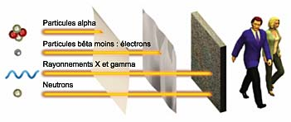
Ecosystèmes et altérations
Rayonnements radioactifs

Slide 3
Ecosystèmes et altérations
2) Notions de décroissance radioactive
N = N₀.e^{-λt}
Cette formule signifie qu'à un temps (t), le nombre d'atomes (N) est égal au nombre d'atomes initialement présents (N₀) multiplié par l'exponentielle du facteur temps multiplié par la constante radioactive (λ).

Slide 4
Ecosystèmes et altérations
La période radioactive
Le temps nécessaire à ce que cette activité diminue de moitié est appelé la période. Elle peut s'étendre de quelques fractions de seconde à plusieurs milliards d'années.
Elle exprime le temps au bout duquel la moitié des atomes d'une source donnée de radioisotopes a disparu.
T = 0.693 / λ
Cette formule, déduite de la précédente, montre que la période radioactive (T) dépend de la constante radioactive. Elle lui est inversement proportionnelle selon un facteur égal au ln 2 soit 0.693.

Slide 5
Ecosystèmes et altérations
Quelques périodes
le strontium 90 (⁹⁰Sr) a une période de 28 ans, ce qui signifie qu'il faut 28 ans pour voir la radioactivité d'une source de strontium diminuer de moitié.
le technétium 99 métastable (^{99m}Tc) a une période de 6 heures
l'uranium 238 (²³⁸ U) a une période de 4.5 milliards d'années
le carbone 14 (¹⁴C) possède une période de 5370 ans
le tritium (³H) possède une période de 26,5 ans
le césium 137 (¹³⁷Cs) > 30 ans (polluants de Tchernobyl par exemple)

Slide 6
Ecosystèmes et altérations

Slide 7
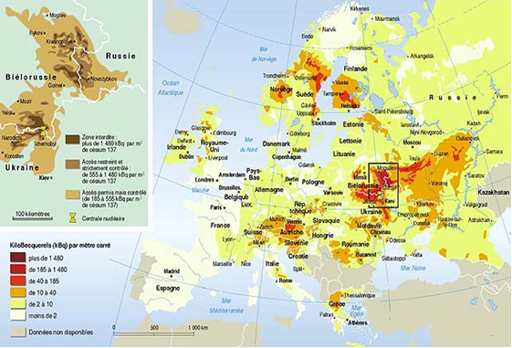
Ecosystèmes et altérations
Cas d’espèce : Tchernobyl (1986)

Slide 8
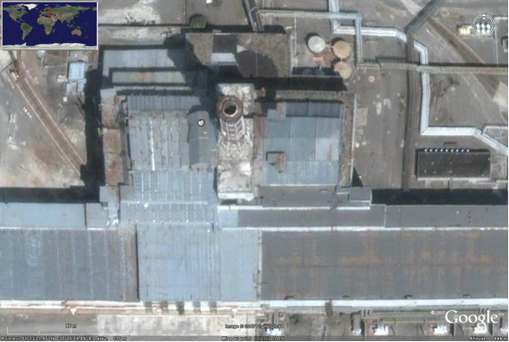
Ecosystèmes et altérations
Cas d’espèce : Tchernobyl (1986)

Slide 9
Ecosystèmes et altérations
Unités
Becquerel : une désintégration /s (S.I) (Bq)
Curie : 3 x 10⁷ désintégrations /s > mCi et μCi
c) Sievert : J/kg

Slide 10
Ecosystèmes et altérations
Les coefficients de doses par ingestion de l'iode ¹³¹ I et du ¹³⁷ Cs (isotopes de Tchernobyl) sont tels qu'il faut ingérer 45 ou 70 mille becquerels (Bq) de ces éléments pour s'exposer à une dose de 1 (mSv).

Slide 11
Ecosystèmes et altérations
20 Sv - Pour une dose supérieure à 40 Sv : On observe un syndrome nerveux avec convulsions, coma et mort instantanée. Toutefois, ces accidents étant extrêmement rares, les descriptions cliniques ne peuvent être établies totalement par l'épidémiologie.
10 Sv - Pour une dose supérieure à 8 Sv : On observe un syndrome gastrointestinal avec diarrhées aiguës, hémorragie digestive menant à la mort. La mort est pratiquement certaine pour des doses supérieures à 10 Sv.
5 Sv - On définit l'irradiation aiguë globale comme étant la dose tuant 50 % des sujets exposés au rayonnement ionisant. Cette valeur admet un intervalle de 3 à 4,5 Sv. Elle est accompagnée d'un syndrome hématologique s'étalant sur une trentaine de jours. Aucun traitement n'est administré.
2 Sv - Pour une dose de 2 à 4 Sv : on observe en pratique clinique un syndrome hématopoïétique. Les populations de lymphocytes et globules blancs diminuent considérablement. On parle de lymphopénie, leucopénie et l'irradiation peut mener à une anémie (carence en globules rouges).
1 Sv - L'homme présente des signes cliniques dus aux irradiations à partir d'une dose unique équivalente à 1000 mSv (soit 1 Sv), dénommé le « mal des rayons ». L'individu est alors systématiquement hospitalisé.
0.5 Sv - L'observation des nettoyeurs de Tchernobyl a révélé une morbidité (mortalité?) anormalement élevée sans signe clinique spécifiquement liés à l'irradiation, suggérant un syndrome immunodéficitaire radioinduit. Le risque de mortalité s'élève de 14% par sievert dans les 30 années suivant la radio-exposition avec un seuil de 0,5 Sv.
0.1 Sv : l'étude des victimes de Hiroshima et Nagasaki n'a pas révélé de risque statistiquement significatif de cancers pour des doses aux organes inférieures à 100 mSv.^{[5]} Au-dessus, on estime que le risque de développer un cancer mortel pour ce type d'irradiation (en une exposition uniforme de très courte durée) est de 5 x 10⁻² par Sv.[

Slide 12
Ecosystèmes et altérations
Problématique des déchets
Types de déchets
Déchets faible activité de courte durée de vie : solides liquides ou gaz faiblement radioactifs ( radionucléides de période inférieure à 30 ans) (cat.A)
Déchets de faible ou moyenne activité à longe durée de vie : solides, liquides ou gaz moyennent radioactifs de longue durée de vie > gestion adéquate (cat.B)
Déchets de haute activité à vie longue (s), (l) ou (g) contenant une proportion importante de radionucléides à vie longue (cat. C)

Slide 13
Ecosystèmes et altérations
Aucun de ces déchets ne doit se retrouver dans l’écosystème > confinement et gestion nécessaire (voir cours sur les déchets)

Slide 14
Ecosystèmes et altérations
Pollutions « chimiques »
Métaux lourds

Slide 15
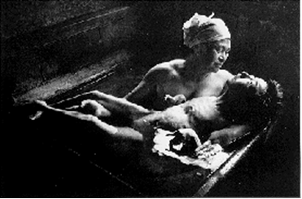
Ecosystèmes et altérations
Intoxication au Méthyl mercure

Slide 16
Ecosystèmes et altérations

Slide 17
Ecosystèmes et altérations
Dans la convention de Genève, le protocole relatif aux métaux lourds désigne par le terme "métaux lourds" les métaux qui ont une masse volumique supérieure à 4,5 g/cm³.
L'expression "métaux toxiques" convient mieux que celle utilisée habituellement de "métaux lourds". (voir cours effluents)

Slide 18
Ecosystèmes et altérations
Usages des métaux lourds
Le Pb est/fut utilisé : comme canalisations d'eau, sur les toitures , dans l'imprimerie,
Le Hg est/fut utilisé dans les plombages dentaires avec le plomb, dans les thermomètres,....
As et Cd sont rejetés par la sidérurgie
Le Ni sert dans certains alliages notamment pour les monnaies
Le Mn et le V sont utilisés en sidérurgie pour faire des aciers spéciaux,
L'étain (Sn) est utilisé pour la fabrication de récipients
….

Slide 19
Ecosystèmes et altérations
Effets sur l’homme
Les métaux s'accumulent dans l'organisme et provoquent des effets toxiques à court et/ou à long terme. Ils peuvent affecter
le système nerveux (SNC et périphériques)
les fonctions rénales,
hépatiques,
respiratoires, ...
(v.cours effluents pour plus de détails)

Slide 20
Ecosystèmes et altérations
Effets sur l’écosystème
Certains lichens ou mousses sont couramment utilisés pour surveiller les métaux dans l'environnement et servent de "bio-indicateurs". Ces lichens sont mangés par les rennes et les esquimaux mangent les rennes , résultat : le lait maternel est particulièrement riche en métaux lourds
Les rapaces dont le nid était proche des autoroutes avaient des oeufs dont les coquilles étaient fragiles .
Les habitants autour des usines sidérurgiques ont des taux sanguins en métaux lourds plus élevés que ceux des habitants à la campagne

Slide 21
Ecosystèmes et altérations
La photo ci –après montre la lande de Streupas , près de Liège, les usines à Cuivre et à Zinc de la vallée de la Vesdre toute proche ont contaminé le sol durant le XIX et XX e S . Au fond , les arbres poussent , la terre n'est pas contaminée, en avant-plan , le sol a été contaminé par les rejets , résultat , il n'y a plus qu'une flore herbacée qui peut pousser , les arbres ne savent plus coloniser le terrain , des plantes dites calaminaires (poussant sur des sols riches en plomb) se développent

Slide 22
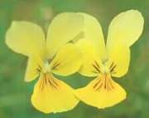
Ecosystèmes et altérations
Flore calaminaire flore cuprifère
Viola calaminaria
2) Cette formation est présente sur l’arc cuprifère du Katanga méridional. Elle est localisée sur et en périphérie des gisements cupro-cobaltifères. Sa structure et sa composition floristique contrastent nettement avec celles de la forêt claire environnante. Elle possède notamment des espèces métallicoles caractéristiques comme Haumaniastrum robertii, Monadenium cupricola et Faroa malaissei.

Slide 23
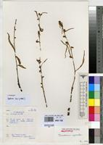
Ecosystèmes et altérations
Monadenium cupricola

Slide 24
Ecosystèmes et altérations
Pollutions « chimiques »
Pesticides

Slide 25
Ecosystèmes et altérations

Slide 26
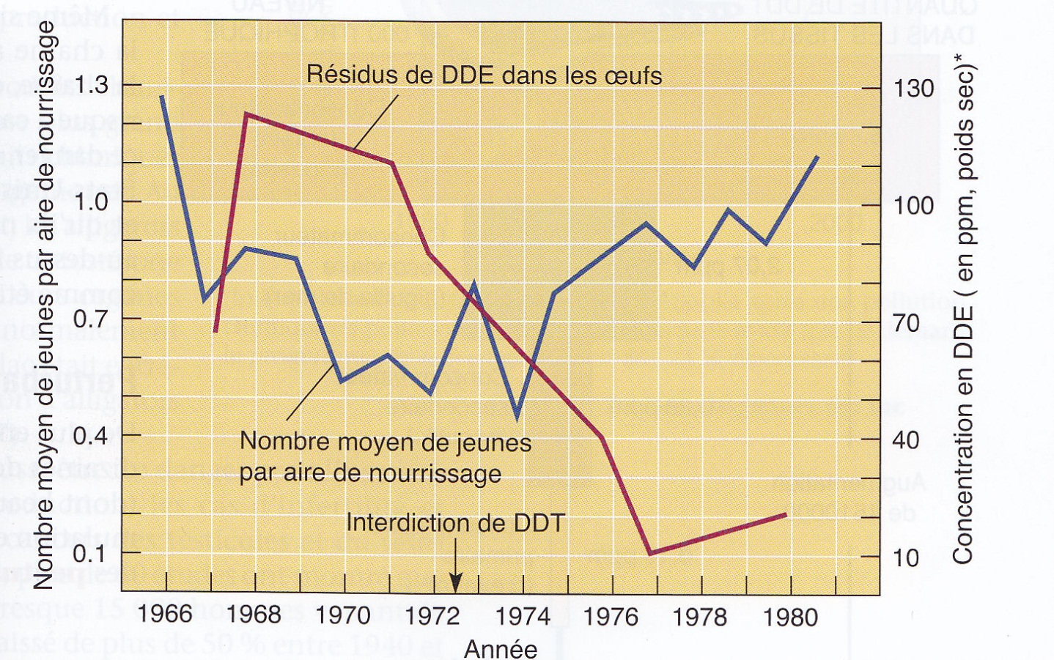
Ecosystèmes et altérations
Effets du DDT sur les aiglons (DDT > DDE ds les œufs)

Slide 27
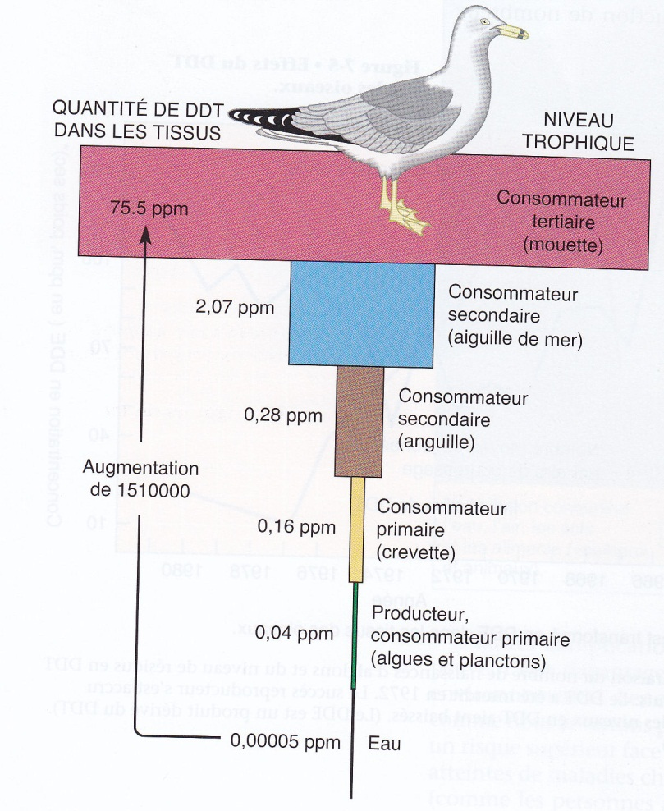
Ecosystèmes et altérations
Pyramide d’accumulation des toxiques

Slide 28
Ecosystèmes et altérations
Quelques définitions
Produit toxique : produit chimique ,biologique dont les effets sont néfastes pour la santé.
Toxicité aiguë : effets négatifs qui se produisent sur une période courte à la suite d’une exposition à un produit toxique.
Toxicité chronique : effets négatifs qui se produisent quelque temps après l’exposition à a produit toxique ou après une longue exposition à celui-ci.
Dose de produit : quantité qui pénètre dans le corps d’un organisme exposé.
Réactions : type et quantité de dommages produits par l’exposition à une dose particulière

Slide 29
Ecosystèmes et altérations
Quelques définitions(suite)
6) Dose létale : dose entraînant la mort ( dose sub-létale: dose nocive d’entraînement par la mort). Elles sont exprimées en milligrammes par kilo de poids corporel (fonction de l’âge, du sexe, de l’état de santé, du métabolisme, sa composition génétique et la manière dont la dose a été administrée).
Pour une population d’animaux testés, la dose létale est de -50 % ou DL₅₀
Plus la DL₅₀ est petite, plus le produit chimique et toxique, au contraire, plus elle est grande, moins le produit chimique est toxique.

Slide 30
Ecosystèmes et altérations
Le produit B est plus toxique à faible dose que le produit A, par contre la dose létale du produit B et plus faible

Slide 31
Ecosystèmes et altérations
Exemple de DL 50 pour certains produits
Produits | DL50 (mg/kg)
Aspirine | 1750
Éthanol | 1000
Morphine | 500
Caféine | 200
Héroïne | 150
Nicotine | 2
Strychnine | 0,8

Slide 32
Ecosystèmes et altérations
Identification des substances responsables du cancer
La toxicologie étudie les effets de produits chimiques toxiques sur la santé humaine , alors que l’épidémiologie étudie les effets des produits toxiques et des maladies sur les populations humaines.
L’épidémiologie et peut-être plus représentative que la toxicologie mais la toxicologie peut être plus précise.(tableau ci-après)

Slide 33
Ecosystèmes et altérations
Épidémiologie | Toxicologie | Le plus efficace
Sujets humains | Sujets animaux | épidémiologie
Exposition à de multiples produits chimiques | Exposition à un seul produit chimique | toxicologie
Étude rétrospective | prospective | toxicologie
Dosages imprécis | Dosages contrôlés | toxicologie
Groupes exposés génétiquement variés | Groupes exposés génétiquement homogènes | épidémiologie
Échantillon de 100 à 10.000 individus | Échantillon de 10 à 100 individus | épidémiologie

Slide 34
Ecosystèmes et altérations
Auparavant on croyait que le paradigme de la dilution pouvait permettre de se débarrasser de la pollution. (Paradigme : compréhension généralement acceptée de la manière dont un aspect du monde fonctionne.)
Ce paradigme à la vie dure. Maintenant on parle, d’un effet boomerang: ce qui veut dire : ce que vous jetez peut revenir et vous blessez.
Le DDT est un exemple d’effet boomerang , et a permis le développement de l’ écotoxicologie (étude des agents de contamination dans la biosphère, y compris leurs effets nocifs sur les écosystèmes)

Slide 35
Ecosystèmes et altérations
L’effet de serre ( v . Les effluents gazeux)

Slide 36
Ecosystèmes et altérations
Modèles mathématiques pour le réchauffement climatique

Slide 37
Ecosystèmes et altérations
Pollutions « biologiques »
Eutrophisation

Slide 38
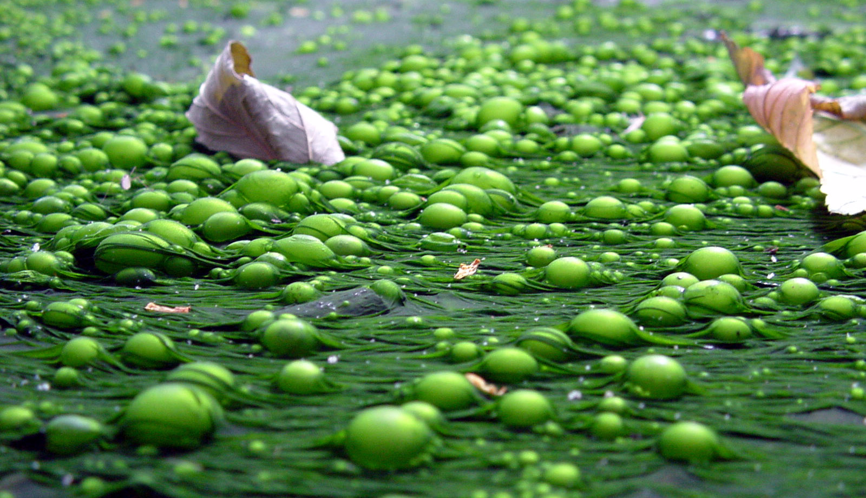
Ecosystèmes et altérations

Slide 39
Ecosystèmes et altérations
Causes de l’eutrophisation
Apport excessif de nutriments dans un écosystème : carbone (carbonates, hydrogénocarbonates, matière organique,..) , azote (NO₃⁻,…), phosphore (orthophosphates, polyphosphates,…) (le P est un élément limitant , à faible dose il peut induire l’eutrophisation)

Slide 40
Ecosystèmes et altérations
Le processus
des nutriments, notamment les phosphates et les nitrates issus de l'agriculture, sont déversés en grande quantité dans le milieu aquatique ;
les eaux ainsi enrichies permettent la multiplication rapide des végétaux aquatiques, en particulier la prolifération d'algues, (efflorescence algale, ou bloom) ;
le stock de oxygène étant très limité dans l'eau (environ 30 fois moins que dans le même volume d'air), celui-ci est rapidement épuisé lors des périodes pendant lesquelles la respiration des organismes et la décomposition des matières produites excède la production par photosynthèse et les échanges possibles avec l'oxygène atmosphérique.
développement éventuel de plantes flottantes — telles les lentilles d'eau (Lemna sp.), empêche le passage de la lumière donc la photosynthèse dans les couches d'eau inférieures, et gêne également les échanges avec l'atmosphère ;
le milieu devient alors facilement hypoxique puis anoxique, favorable à l'apparition de composés réducteurs et de gaz délétères (mercaptans, méthane).
il peut en résulter la mort d'organismes aquatiques aérobies — insectes, crustacés, poissons, mais aussi végétaux —, dont la décomposition, consommatrice d'oxygène, amplifie le déséquilibre

Slide 41
Ecosystèmes et altérations

Slide 42
Ecosystèmes et altérations
Effets de l’eutrophisation
augmentation de la biomasse algale ;
augmentation de la biomasse du zooplancton mucilagineux ;
dégradation des qualités organoleptiques de l'eau (aspect, couleur, odeur, saveur) ;
envasement plus rapide, et apparition de vase putride, sombre et malodorante.
développement de phytoplancton toxique (cyanobactéries toxiques) ;
diminution de l'indice biotique ;
diminution de la biodiversité (animale et végétale) ;
diminution du rendement de la pêche ;
mort des organismes supérieurs (macrophytes , insectes, crustacés, mollusques, poissons, etc).

Slide 43
Ecosystèmes et altérations
Lutte contre l’eutrophisation
utilisation rationnelle d'engrais en agriculture : analyse de la valeur agronomique des sols ;
remplacement des phosphates des lessives par des agents anti-calcaire sans impact sur l'environnement (zéolites) ;
élimination des matières organiques ainsi que de l'azote et du phosphore par traitement des rejets dans des stations d'épuration (v. les effluents)
formation et sensibilisation

Slide 44
Ecosystèmes et altérations
Pollutions « biologiques »
La population (surpopulation)

Slide 45
Ecosystèmes et altérations
Quelques définitions
Population : groupe d’individus d’une même espèce qui vivent dans la même zone géographique au même moment.
Densité de population : nombre d’individus d’une même espèce par unité de surface ou de volume à un temps déterminé.
Taux de natalité : nombre de naissances pour 1000 individus par an.
Taux de mortalité (m): nombre de décès pour 1000 individus par an.
Taux de croissance (c ) : est égal au taux de natalité moins le taux de mortalité c= n-m
si c est supérieur à zéro > augmentation de la population, si c = zéro, la population est stable,…

Slide 46
Ecosystèmes et altérations
Notions de dispersion = circulation des individus d’une région à une autre
2 types de dispersion : immigration (i) et émigration (e)
Taux de croissance : taux de changement de taille d’une population exprimé en pourcentage et par an
C =(n-m) +(i-e)
Taux intrinsèque d’accroissement : croissance exponentielle d’une population qui a lieu dans des conditions idéales
Croissance démographique exponentielle : c’est une croissance accélérée de la population qui se produit quand des conditions optimales permettent un taux de reproduction constant sur une période donnée.

Slide 47
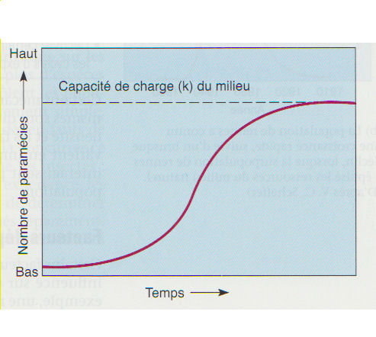
Ecosystèmes et altérations
Capacité de charge (k) : nombre d’individus maximum d’une espèce donnée qu’un environnement peut faire vivre pendant une période indéfinie, en supposant qu’il y ait aucun changement dans l’environnement.
Courbe de croissance d’une population de paramécies, noter la courbe en S lorsque la capacité de charge du milieu est atteinte

Slide 48
Ecosystèmes et altérations
Cas de l’être humain
pays | Population en 2006 (millions) | Densité de population(habitants /km ²)
Chine | 1311. 4 | 137
Inde | 1121. 8 | 341
Brésil | 186. 8 | 22
Pakistan | 165.8 | 208
Bangladesh | 146.6 | 1018
États-Unis | 299,1 | 31
Russie | 142,3 | 9

Slide 49
Ecosystèmes et altérations
Problèmes causés par la surpopulation au niveau écosystèmes.
Problèmes de surpopulation, la capacité de charge n’est plus apte à donner une sécurité alimentaire > malnutrition et faim , maladies infantiles et mortalité infantile (corrélation v carte ci-après)
Pression extrême : érosion des sols, surpâturage, urbanisation à outrance et souvent « débridée » > conditions de vie très précaires

Slide 50
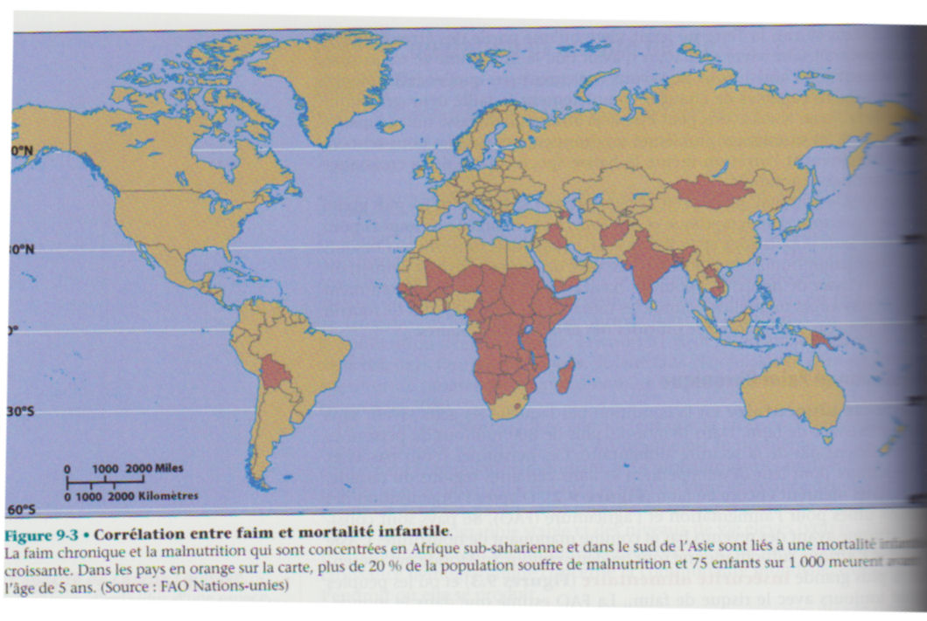
Ecosystèmes et altérations

Slide 51
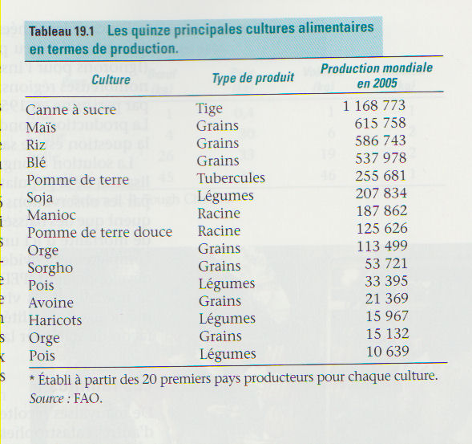
Ecosystèmes et altérations
Les problèmes de nutrition dans le monde

Slide 52
Ecosystèmes et altérations
Production mondiale de céréales (10 ⁹ tonnes)
Production de céréales par hab (constante)

Slide 53
Ecosystèmes et altérations
Limite des stocks 70 j, pour éviter des crises alimentaires

Slide 54
Ecosystèmes et altérations

Slide 55
Ecosystèmes et altérations
Comment faire ?
Augmentation des rendements agricoles (espèces sélectionnées, OGM ,…)
Augmentation des surfaces cultivées (problématique)
Agriculture industrielle vs agriculture durable ?
……
Problèmes de la pêche
La morue est victime de la pêche industrielle (données ds graphique ci-après)

Slide 56
Ecosystèmes et altérations

Slide 57
Ecosystèmes et altérations
Biodiversité
Nombre, variété et variabilité des organismes vivants
3 composantes:
Diversité génétique : variété génétique entre toutes les populations d’une même espèce,
Richesse spécifique : nombre d’espèces,
Diversité écosystémique : englobe la variété des interactions qui existe entre les organismes ex une forêt présente une diversité écosystémique plus variée qu’un champ de blé.

Slide 58
Ecosystèmes et altérations
Définition de l’extinction
L’extinction ou mort d’une forme de vie a lieu lorsque le dernier individu d’une espèce meurt. Cette dernière constitue une perte «irréversible », car cette espèce ne réapparaîtra jamais. L’extinction biologique semble être le destin final de toutes les espèces.
→ On estime que sur 2000 espèces ayant vécu depuis l’apparition de la vie sur Terre 1999 sont éteintes de nos jours

Slide 59
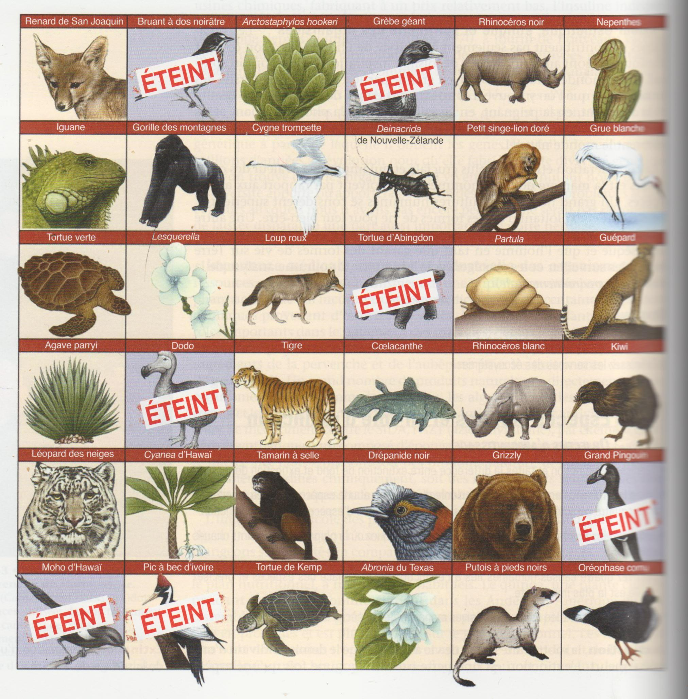
Ecosystèmes et altérations

Slide 60
Ecosystèmes et altérations
Une espèce en voie d’extinction est définie suivant l’ « Endangered Species Act » comme une espèce en danger d’extinction imminent , à travers tout ou partie de son habitat (habitat d’espèce) . Une espèce est en voie d’extinction lorsque le nombre d’individus est si fortement réduit qu’elle est en danger d’extinction s’ il n’y a pas d’intervention humaine.
Une espèce est menacée lorsque sa disparition est moins imminente , mais lorsque sa population est assez faible dans tout ou partie de son habitat.

Slide 61
Ecosystèmes et altérations
Les caractéristiques communes des espèces en voie d’extinction sont
Un habitat extrêmement localisé ,
Le besoin d’un territoire étendu
La vie insulaire
Un taux de reproduction faible,
Les besoins de zones de reproduction spéciales (cas des tortues)
Des habitudes alimentaires particulières,…

Slide 62
Ecosystèmes et altérations
Le classement des espèces en danger est effectué suivant une échelle définie par l’ IUCN ( International Union for the Conservation of Nature and Natural Resources ) dans sa liste rouge des espèces menacées .Cette organisation recense les espèces et les classe suivant une échelle dont nous donnons le détail ci-après .
Echelle

Slide 63
Ecosystèmes et altérations
EX : Eteint – plus aucun individus
EW : Eteint à l’état sauvage – individus survivant en captivité ou en dehors de leur territoire d’origine
CR : En Danger Critique - Très hauts risques d’extinction
EN : En Danger – Hauts risques d’extinction dans son habitat sauvage
VU : Vulnérable – Hauts risques d’être mis en danger dans son habitat sauvage
NT : Danger proche – Hauts risques d’être mis en danger dans le futur
LC : Danger très bas – Peu ou pas de risques , la majorité des taxons (les classes de classification) sont compris dans cette catégorie Ne figurant pas sur la figure
DD : Peu ou pas de données – Pas assez de données pour quantifier le risque d’extinction
NE : Pas d’évaluation – Pas d’évaluation du risque effectuée

Slide 64
Ecosystèmes et altérations
Le Gymnogyps californianus est classé en danger critique (pastille rouge CR )

Slide 65
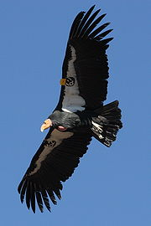
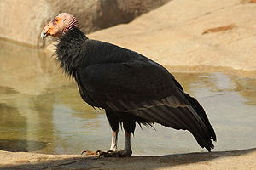
Ecosystèmes et altérations

Slide 66
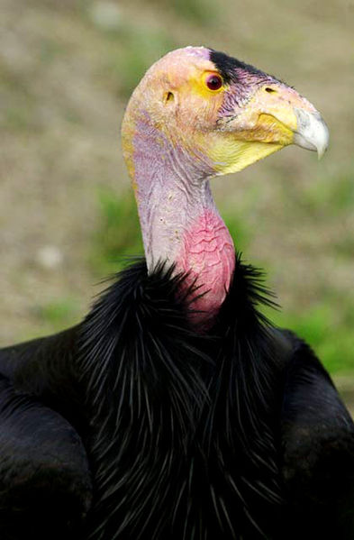
Ecosystèmes et altérations
Le cou et la du condor de Californie sont dépourvus de plumes (hygiène) . En fait, la peau est ainsi soumise aux UV > stérilisation , de plus elle peut sécher plus facilement

Slide 67
Ecosystèmes et altérations
La peau du cou et de la tête est capable de changer de couleur suivant l’état « émotionnel » et ceci est un mode de communication entre individus (jaune à rouge-orangé)
Contrairement aux autres oiseaux de proie la femelle est plus grande que le mâle
L’animal adulte peut atteindre de 110 à 140 cm en longueur, l’envergure étant de 2.50 à 3 m .Leur poids est compris entre 7-14 kg (moyenne 8-9 kg) .
L’orteil médian du condor est très long, les pattes sont plus adaptées à la marche qu’à la préhension (contrairement aux oiseaux de proies de nos régions) (ils sont plus apparentés aux cigognes).

Slide 68
Ecosystèmes et altérations
Habitat et distribution géographique

Slide 69
Ecosystèmes et altérations
Il y a 500 ans , l’habitat des condors s’étendait dans le Sud-ouest américain, et le long de la côte ouest .Les derniers oiseaux sauvages furent capturés en 1987 pour un programme de reproduction dans des zoos (le nombre d’individus n’était plus que de 22 en 1987) Ce programme a permis la remise en liberté de 200 condors dans les états précités, dans des réserves naturelles (notamment en Californie et le long du Colorado)
Son habitat naturel se trouve dans les steppes rocailleuses, les forêts de conifères, et les savanes à « chênes »

Slide 70
Ecosystèmes et altérations
Ecologie et comportement
Vol : Les condors sont des voiliers extraordinaires, ils sont essentiellement « planeurs », ils peuvent atteindre une altitude de ± 4500 m pour une vitesse de croisière de ± 90 km/h. Ils utilisent les courants ascendants le long des falaises et des rochers
Espérance de vie ± 50 ans
Cris : grognements et sifflements
Particularités : se baignent souvent et pratique de l’urohydrose (défécation sur les pattes afin de stabiliser la température corporelle)
Ethologie : vivent en groupe avec une hiérarchisation surtout marquée par le langage corporel , les jeux compétitifs de comportement, plus une variété de grognements et sifflements . Cette hiérarchie se marque surtout lors des repas : les dominants mangeant d’abord et les jeunes ensuite.

Slide 71
Ecosystèmes et altérations
Régime alimentaire
Autrefois , carcasses de la « mégafaune » éteinte en Amérique du N.
Actuellement ils « festoient » sur des carcasses de daims, de chèvres, cochons,, couguars,…. Si pas, ils se nourrissent de carcasses de plus petits animaux.
Ils ne se nourrissent que rarement de carcasses de reptiles. > charognards
Ils localisent la proie non pas par leur odorat (très mauvais ou nul ) mais par la présence d’autres charognards .Les condors intimident ensuite ces derniers (sauf les ours) et peuvent se nourrir alors.
Ils peuvent rester jusqu’à 2 semaines sans se nourrir mais peuvent avaler des morceaux > 1.5 kg

Slide 72
Ecosystèmes et altérations
Reproduction
Les condors sont sexuellement matures à six ans.
Pour attirer la femelle , le mâle procède via un « parade nuptiale » : la tête du mâle rougit, les plumes du cou s’hérissent, et il étire ses longues ailes pour approcher la femelle qui si elle baisse la tête accepte le mâle . (cette union est pour la vie)
Nidification très rudimentaire (anfractuosités des rochers)
Ponte : Œuf couleur bleue à blanc (1 seul œuf de 280 g) , si cet œuf est perdu, la femelle en pond un second (cette particularité sera utilisée pour la conservation de l’espèce)
Incubation de 53 à 60 jours par les 2 parents , les poussins naissent les yeux ouverts et sont recouverts d’un duvet gris .Ils peuvent voler cinq à six mois après .Ils restent au nid jusqu’à deux ans puis une nouvelle couvée reprend

Slide 73
Ecosystèmes et altérations
Les causes modernes de l’extinction sont
1) Intrinsèques aux condors : Partenaire unique , taux de reproduction très bas, âge de la maturité sexuelle élevé
2) Extrinsèques :
Prélèvements des œufs et de spécimens pour les musées
Empoisonnement par le plomb (proies contaminées par des balles de chasse)
Empoisonnement par le DDT,
Lignes à haute tension,
Destruction de leur habitat naturel (incendies de forêts, urbanisation,…)
Chasse par les éleveurs qui pensaient que les condors tuaient leur bétail,..

Slide 74
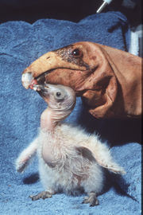
Ecosystèmes et altérations
La combinaison de ces facteurs a conduit à l’extinction presque définitive de l’espèce
En 1987, le gouvernement américain a capturé les derniers condors sauvages et les zoos de Los Angeles et de San Diego (parc animalier) ont fait se reproduire les condors en captivité .
Comme les condors pondent un deuxième œuf si on l’enlève, les biologistes ont fait éclore ces œufs en couveuse puis ont élevé les jeunes condors avec l’aide de marionnettes qui remplacèrent leurs parents. Le deuxième œuf lui était laissé aux parents pour suivre le cycle naturel

Slide 75
Ecosystèmes et altérations
Ils ont par conséquent quasiment doublé le taux de natalité .
Les premiers condors furent réintroduits en 1992, mais de fortes mortalités furent rencontrées à cause des lignes à H.T.. Depuis 1994, les condors nés en captivité sont entraînés à éviter les lignes électriques et les humains
Des mesures ont été prises également pour ne pas employer des balles en plomb lors des chasses sur les territoires des condors.
Ce programme de réintroduction est le projet de conservation d’espèce le plus coûteux depuis la 2eme guerre mondiale
Les condors recommencent ainsi à occuper leurs niches écologiques et leur population reprend peu à peu une aire plus vaste de répartition (en 2006 , les ornithologues ont observé des nidifications en Californie du N. et les premiers œufs pondus au Mexique depuis 1930 )
Les statistiques de population montrent que , actuellement, il y a 322 individus vivants, dont 172 à l’état sauvage , le reste étant localisé dans les zoos et parcs naturels

Slide 76
Ecosystèmes et altérations
Quelques précisions concernant les cycles de la matière.
Cycle Oxygène et Couplage O₂ - CO₂
équation photosynthèse (et respiration) équilibrée en CO₂ et O₂
le bilan net d’une forêt mature après plusieurs années est nul en O₂ c’est l’océan à lui seul qui joue le rôle de régulateur de l’O₂ atmosphérique via le phytoplancton
une partie seulement est transmise vers les échelons supérieurs ( 10 % suivant Lindeman), le reste sédimente (plus sédimentation des hétérotrophes morts ), → soustraction de C au système et accroissement d’O₂ atmosphérique
2 notions sont liées : la séquestration du C et la production d’Oxygène
La quantité d’O₂ varie donc dans le temps, en fonction de ce lien

Slide 77
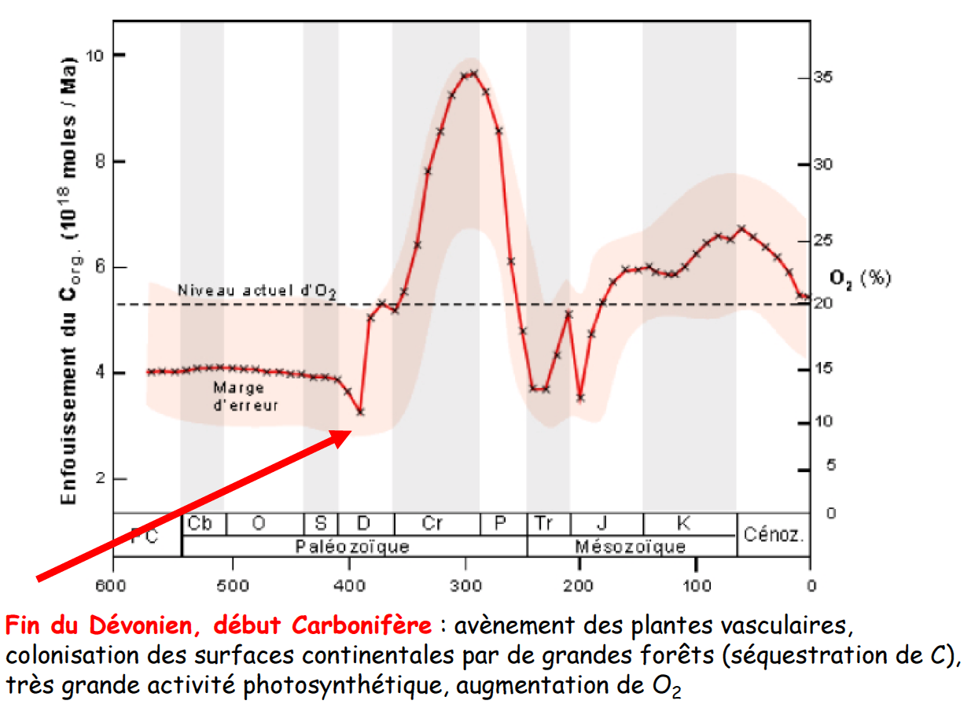

Slide 78
Ecosystèmes et altérations
Cycle Oxygène et Couplage O2 - CO2
0₂, sous-produit de la photosynthèse, donc augmentation progressive de O2 mais produit toxique
1) Effet Lorrain Smith
Après un séjour de plus de deux heures à une PpO2 > 0,5 bar, risque d'inflammation du surfactant des alvéoles pulmonaires puis d‘oedème aigu du poumon. Signes avant-coureurs : face rose, difficultés respiratoires, toux, brûlures pulmonaires.
2) Effet Paul Bert
Radicaux libres provoquent une altération fonctionnelle des cellules nerveuses et déclenchent des accidents neurotoxiques. Raidissement de la personne atteinte (forme épileptique). Signes avant-coureurs : tachycardie, spasmes, nausée, anxiété, confusion, et troubles de la vue.
Cet accident se déroule le plus généralement en trois phases :
a) phase tonique : de 30 secondes à 2 min pendant laquelle surviennent des contractions musculaires généralisées, un arrêt ventilatoire éventuel et/ou une perte de connaissance
b) phase clonique : de 2 à 3 minutes pendant laquelle ont lieu des convulsions ainsi qu'une ventilation irrégulière
c) phase résolutive : de 5 à 30 minutes avec un relâchement musculaire, une reprise progressive de la conscience, des signes de confusion, voire d'agitation

Slide 79
Ecosystèmes et altérations
Effet nocif de l'oxygène provient des propriétés chimiques des ions superoxyde
O²⁻ , radicaux libres. Ions très réactifs; peuvent altérer nos cellules s'ils sont trop nombreux.→ mécanisme de régulation du taux de radicaux libres, même chez les végétaux !
Point de vue évolutif :
Défense anti-oxydante : principalement les superoxydes dismutases (SODs); responsables de la dismutation d'une des espèces actives et dommageables de l'oxygène, l'anion superoxide; SODs se différencient en plusieurs classes distinctes par leur cofacteur métallique et leur localisation cellulaire.
L’ apparition des hétérotrophes avant le Primaire : la respiration fait baisser le taux de O2 global de l’atmosphère (plus libération CO2)
Et apparition d’une photosynthèse en C4, probablement à la fin du Carbonifère :
plantes capables de photosynthétiser avec des concentrations très faibles en CO2. Le rendement des plantes en C3 a dû baisser au Carbonifère.

Slide 81
Ecosystèmes et altérations
Interactions entre les différents cycles (carbone, azote, phosphore et eau)
→ effet de seuil : le cycle du carbone (donc oxygène) est limité par la disponibilité en azote ou en phosphore
• milieu terrestre : azote souvent limitant – fixation N2 atmosphérique obligatoire (nombreuses voies, solubilité élevée des nitrates)
• milieu aquatique : phosphore souvent limitant – faible solubilité
• rôle des co-facteurs : Fer, Magnésium, vitamines, etc …
Remarque évolutive :
Avant l’apparition des organismes photosynthétiques, l’océan était anoxique et légèrement réducteur. Fer présent en grande concentration (origine lithosphérique)
Avec photosynthèse : oxydation et précipitation du fer – donc très faible concentration en fer actuellement –> facteur limitant
limitation d’éléments importants (N, P), pour des raisons différentes, mais cela a nécessité des cycles couplés – longue « co-évolution » afin d’optimiser la circulation et minimiser les pertes

Slide 83
Ecosystèmes et altérations

Slide 85
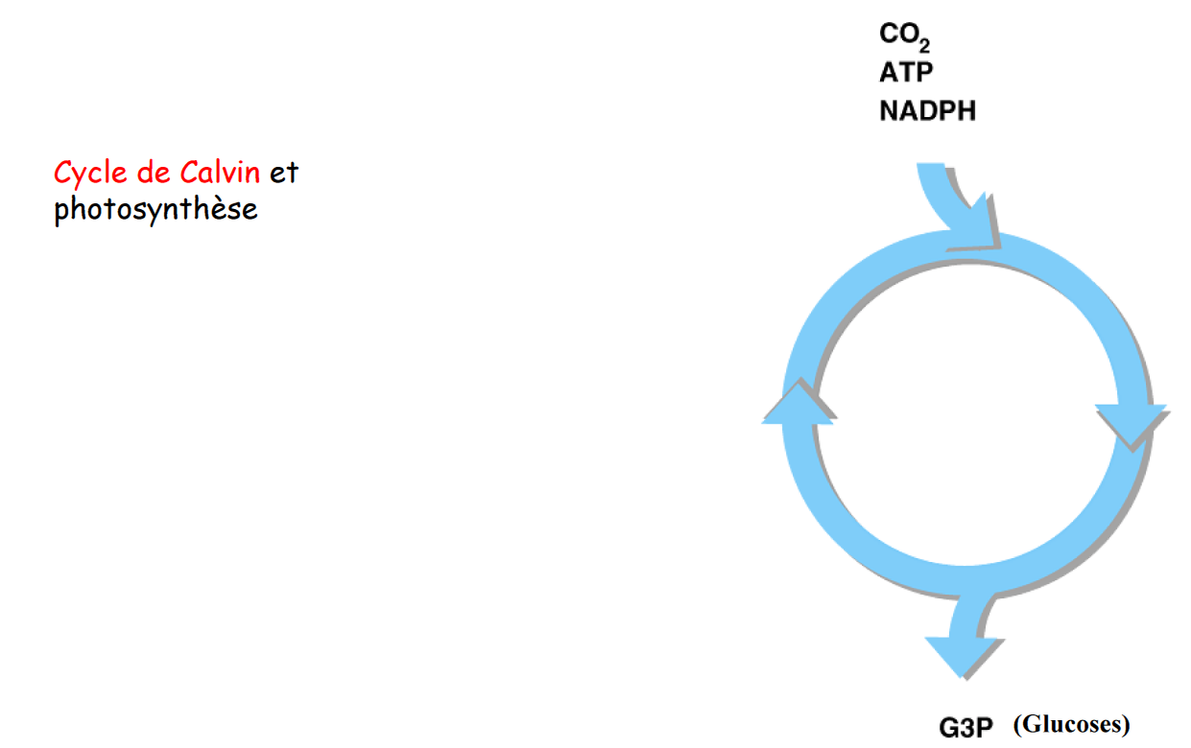
Ecosystèmes et altérations

Slide 86
Ecosystèmes et altérations

Slide 87
Ecosystèmes et altérations
Les « cycles biogéochimiques » (C, P, N, etc) et le cycle de la matière organique sont nécessaires au fonctionnement des écosystèmes.
Attention : ceci n’est pas une caractéristique d’un système forcément vivant. C’est la caractéristique de tout système ouvert, dissipatif, même purement physique (expérience de Morowitz, 1968).
Cette association intime d’un flux ouvert d’énergie et d’un recyclage » de la matière est une des caractéristiques des systèmes thermodynamiques où l’énergie circule en permanence

Slide 88
Ecosystèmes et altérations
• Deux systèmes en équilibre thermique avec un troisième sont en équilibre thermique entre- eux.
• Entre deux états d’équilibre 1 et 2, la variation d’énergie interne (U) d’un système fermé est égale à la somme algébrique du travail W et de la chaleur Q échangés par ce système avec le milieu extérieur. Pour un système isolé ΔU = 0 entre deux états d’équilibre et au cours d’un cycle ΔU = 0
C’est le principe de la Conservation de l’énergie (Carnot, 1824)

Slide 89
Ecosystèmes et altérations
Lors d’une transformation spontanée d’un système isolé, la différence d’entropie est positive. Donc, l’entropie (une mesure du désordre de la matière et de l’énergie dans le système) d’un système isolé augmente lors d’une transformation irréversible → à l’équilibre, l’entropie est maximale.
A l’équilibre, le désordre est , par conséquent, maximal. C’est donc contraire à l’existence de structures ordonnées (les êtres vivants) à l’équilibre.

Slide 90
Ecosystèmes et altérations
• système isolé : un système qui n’échange ni énergie, ni matière avec l’extérieur ;
• système fermé : un système qui échange de la chaleur mais pas de matière
• système adiabatique : un système qui ne peut pas échanger de chaleur avec
l’extérieur
• système ouvert : un système qui échange de la matière et de la chaleur avec
l’extérieur
Ces différents principes sont valables pour des systèmes fermés, sans circulation permanente d’énergie ! Cette thermodynamique classique ne s’applique donc pas, généralement, aux systèmes vivants qui sont des systèmes ouverts.

Slide 91
Ecosystèmes et altérations
La Terre dans son ensemble est donc un système fermé : réception du rayonnement solaire et émission d’un rayonnement vers l’espace, mais pas d’échange avec l’espace de matière (négligeable).
De nombreux systèmes écologiques sont des systèmes ouverts qui échangent énergie et matière avec l’extérieur.

Slide 92
Ecosystèmes et altérations
En thermodynamique classique, pour qu’un système écologique (cellule, être vivant, écosystème) conserve sa structure, il faudrait qu’il conserve nécessairement un faible niveau d’entropie.
En réalité, comme les systèmes écologiques sont des systèmes ouverts et non pas isolés (au sens thermodynamique), ces principes ne peuvent s’y appliquer.
Prigogine (physicien belge d’origine russe; (25 janvier 1917 - 28 mai 2003) proposa dans les années 70 une « nouvelle » thermodynamique :

Slide 93
Ecosystèmes et altérations
Si les réservoirs extérieurs d’énergie et de matière sont suffisamment « grands » pour rester dans un état d’équilibre, un système ouvert peut tendre vers un régime stationnaire, autre que celui d’équilibre thermodynamique : l’état stationnaire de non-équilibre.
Seuls les échanges permanents avec l’extérieur permettent de s’affranchir de l’augmentation constante de l’entropie imposées aux systèmes isolés.
Quand le flux d’énergie cesse, ces structures disparaissent ou se transforment.

Slide 94
Ecosystèmes et altérations
Il existe dans les systèmes vivants une circulation permanente d’énergie qui caractérise par une succession de charge et de décharge
Cellules :
- énergie solaire
- anabolisme (synthèse de métabolites)
- catabolisme (dégradation des protéines)
Peuplements :
- ingestion de proies
- respiration, excrétion , mortalité
Réseaux trophiques :
- ingestion de proies
- mortalité par prédation
Ecosystèmes :
- stockage d’énergie sous forme de biomasse
- processus cataboliques de tous les individus

Slide 95
Ecosystèmes et altérations
Cette association intime d’un flux ouvert d’énergie et d’un « recyclage » de la matière est une des caractéristiques des systèmes thermodynamiques dissipatifs
Toute rupture d’un de ces cycles (biogéochimiques ou autres) ne peut entraîner qu’une déstabilisation de l’ensemble
Exemples de déséquilibres :
1) eutrophisation : enrichissement en nutriments
2) rupture d’une chaîne trophique (disparition d’un compartiment)
3) absence de recyclage (société humaine)
4) intervention de l’homme dans les processus biogéochimiques : pollution chimique La combustion d’énergie fossile libère 8 plus de Hg que la destruction des roches par les plantes

Slide 96
Ecosystèmes et altérations

Slide 97
Ecosystèmes et altérations
Caractéristique Fondamentale des Chaînes Trophiques et des Systèmes Vivants
Circulation continue d’Énergie
Circulation continue de Matière
Recyclage de la Matière organique
Sans ces 3 caractéristiques, le système ne peut être stable et donc viable ! Les processus évolutifs doivent permettre de maintenir (voire favoriser) ces 3
caractéristiques fondamentales.

Slide 98
Ecosystèmes et altérations

